Slide 1


C# 第四章 进阶特性
杨旭

Slide 2


公众号 和 习题小程序

Slide 3
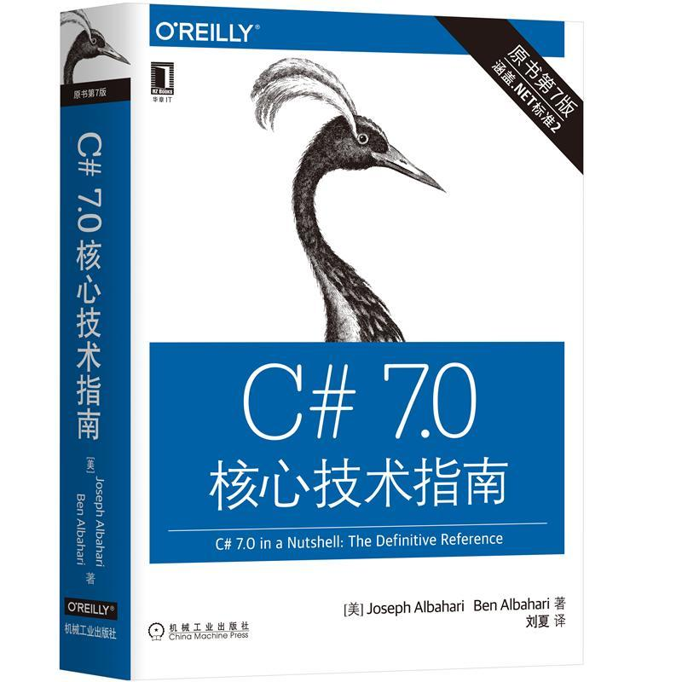
C# 7.0 核心技术指南 C# 7.0 in a Nutshell

Slide 4
枚举和迭代器
Enumeration and Iterators

Slide 5
枚举器 enumerator
枚举器是一个只读的，作用于一序列值的、只能向前的游标。
枚举器是一个实现了下列任意一个接口的对象：
System.Collections.IEnumerator
System.Collections.Generic.IEnumerator<T>
技术上来说，任何一个含有名为MoveNext方法和名为Current的属性的对象，都会被当作枚举器来对待。
foreach语句会迭代可枚举的对象（enumerable object）。可枚举的对象是一序列值的逻辑表示。它本身不是游标，它是一个可以基于本身产生游标的对象。

Slide 6
可枚举对象 enumerable object
一个可枚举对象可以是(下列任意一个)：
实现了IEnumerable或者IEnumerable<T>的对象。
有一个名为GetEnumerator的方法，并且该方法返回一个枚举器(enumerator)
IEnumerator 和 IEnumerable 是定义在 System.Collections 命名空间下的。
IEnumerator<T> 和 IEnumerable<T> 是定义在 System.Collections.Generic 命名空间下的。

Slide 7
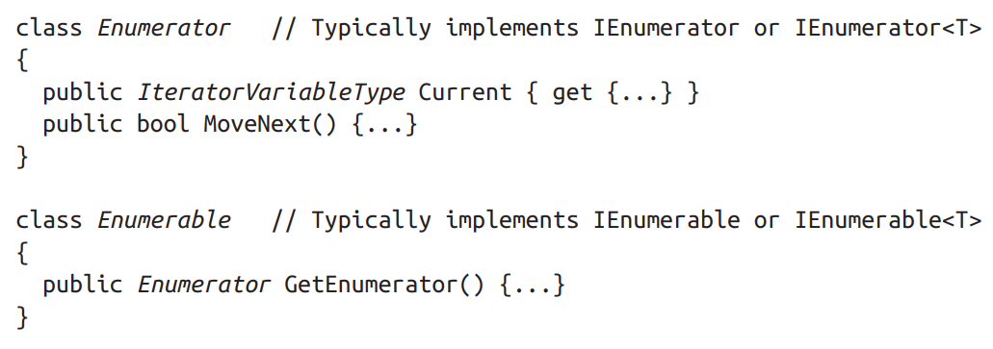
枚举模式 enumeration pattern

Slide 8

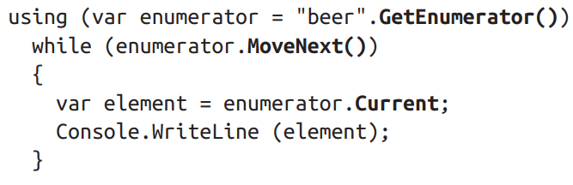
例子
注意：如果枚举器（enumerator）实现了IDisposable接口，那么foreach语句就会像
using语句那样，隐式的dispose掉这个enumerator对象。

Slide 9
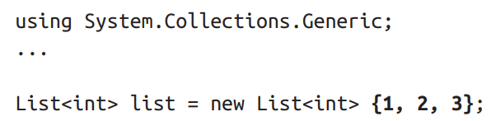
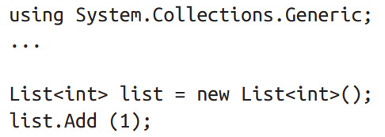

集合初始化器
你可以只用一步就把可枚举对象进行实例化并且填充里面的元素：
但是编译器会把它翻译成：

Slide 10
集合初始化器
上例中，要求可枚举对象实现了System.Collections.IEnumerable接口，并且他还有一个可接受适当参数的Add方法。

Slide 11
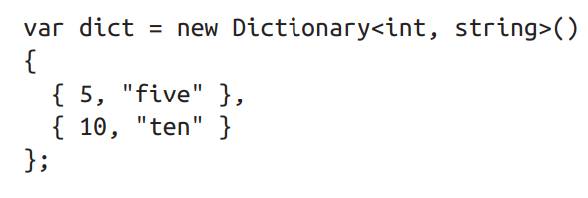
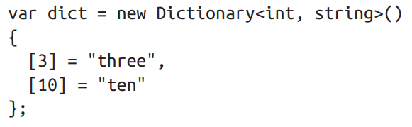
例子

Slide 12
迭代器 Iterators
foreach语句是枚举器（enumerator）的消费者，而迭代器（iterator）是枚举器的生产者。

Slide 13
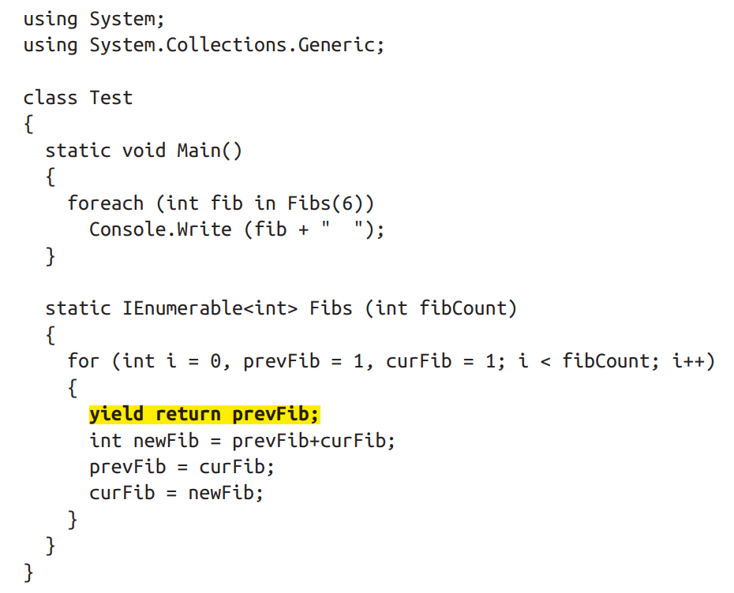
例子
yield return语句表达的意思是：这是你向我请求从枚举器产生的下一个元素。
每逢遇到yield 语句，控制权都会回归到调用者那里，但是被调用这的状态还是会保持的，这样的话可以保证当调用者列举出下一个元素的时候，方法可以继续执行。
这个状态的生命周期被绑定到了枚举器上。这样的话，当调用者完成枚举动作之后，状态可以被释放。

Slide 14
原理解释
编译器把迭代方法转换成私有的、实现了IEnumerable<T>和/或IEnumerator<T>的类。
迭代器块内部的逻辑被反转并且被切分到编译器生成的枚举器类里面的MoveNext方法和Current属性里。
这意味着当你调用迭代器方法时，你所做的实际就是对编译器生成的类进行实例化；运行的代码里没有一行是你写的。。。
你写的代码仅会在对结果序列进行枚举的时候才会运行，例如使用foreach语句。

Slide 15
迭代器的语义
迭代器（iterator）是含有一个或多个yield语句的方法、属性或索引器。
迭代器必须返回下面四个接口中的一个（否则编译器会报错）：
// Enumerable interfaces System.Collections.IEnumerable System.Collections.Generic.IEnumerable<T>
// Enumerator interfaces System.Collections.IEnumerator System.Collections.Generic.IEnumerator<T>
根据迭代器返回的是enumerable接口还是enumerator接口，迭代器会拥有不同的语义。

Slide 16
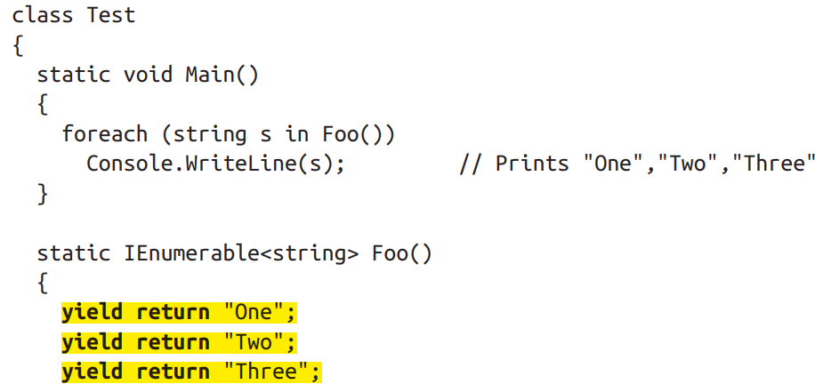
多个yield语句
方法里可以含有多个yield语句：

Slide 17
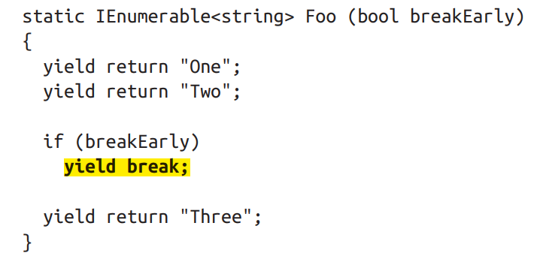
yield break
yield break语句表示迭代器块会提前退出，不再返回更多的元素。
return语句在迭代器块里面是非法的，你必须使用yield break代替。

Slide 18
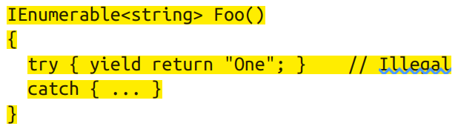
迭代器和try/catch/finally块
yield return语句不可以出现在含有catch子句的try块里面：
yield return 也不能出现在catch或者finally块里面。

Slide 19
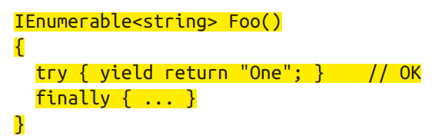
迭代器和try/catch/finally块
但是 yield return可以出现在只含有finally块的try块里面：
当消费的枚举器到达序列终点或被disposed的时候，finally块里面的代码会执行。
如果你提前进行了break，那么foreach语句也会dispose掉枚举器，所以用起来很安全。

Slide 20
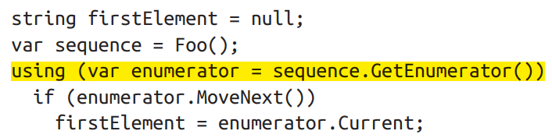
迭代器和try/catch/finally块
当显式的使用枚举器的时候，通常会犯这样一个错误：没有dispose掉枚举就不再用它了，这就绕开了finally块。针对这种情况，你可以使用using语句来规避风险：

Slide 21
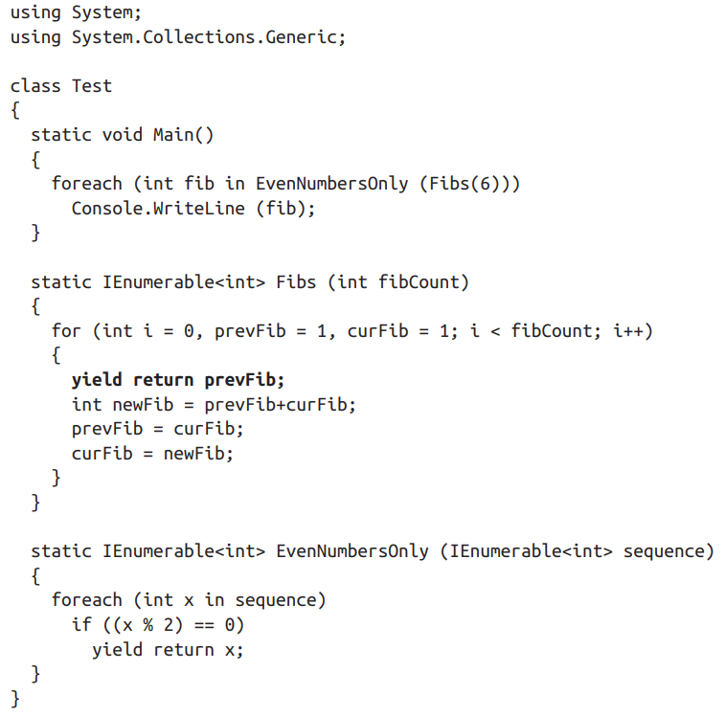
组合序列
迭代器是高度可组合的。

Slide 22
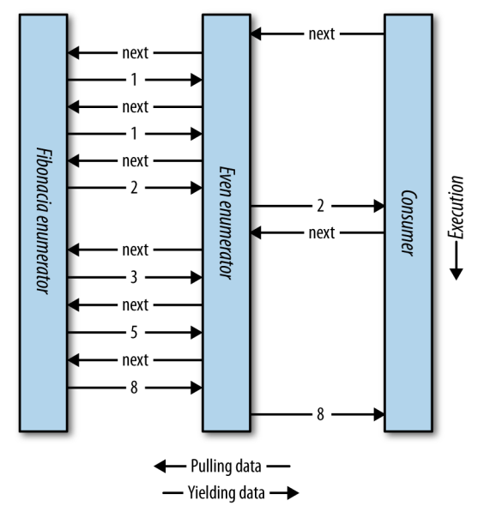
上例中的每个元素直到最后时刻才会被计算，也就是被MoveNext()操作请求的时候。

Slide 23
谢谢！
习题4.5

